Slide 1


Путешествуем по России! Во сколько обойдется поездка из Москвы в Переславль-Залесский через Нижний Новгород на HAVAL JOLION
1
Любите путешествовать на личном транспорте? Проверим реальную себестоимость поездки!
Куда едем?
Начинаем в Москве, а дальше — Владимир, Нижний Новгород, Ярославль, Ростов Великий, Переславль-Залесский и возвращение обратно в столицу.
Нас ждут Золотые ворота во Владимире, Нижегородская ярмарка в Нижнем Новгороде, «Медвежья тропа» в Ярославле, звонница Ростовского кремля в Ростове Великом, Национальный парк «Плещеево озеро» в Переславле-Залесском.
Исторические памятники и живописные пейзажи — на маршруте длиной 1104 км. Путешествие займет 15 часов 23 минуты езды без учета остановок, прогулок, ночевок.
#НАПИ_стоимость_владения
На каком авто?
🌟 Наш спутник в данной поездке — HAVAL JOLION COMFORT. Автомобиль зарегистрирован в Москве, приобретался за собственные средства. Его владелец — физическое лицо возрастом 35-39 лет с опытом за рулем 10-14 лет. Срок владения автомобилем 5 лет, а среднегодовой пробег – 20 тыс. км.
За что платим?
🚧 Стоимость одного км в данной поездке составляет 19,34 рубля, включая общую стоимость топлива за поездку в размере 5 089 рублей. На маршруте есть 5 платных участков дорог, проезд по ним обойдется 1 737 рублей.
Итоговая стоимость
💰 Все путешествие туда-обратно обойдется нам в 23 089 рублей. В стоимость включены не только расходы на бензин и платные дороги, но и стоимость владения автомобилем за пять лет, включая ТО, ОСАГО, КАСКО, потерю стоимости и т.д. Такой подход помогает понять реальную себестоимость поездки.
Расчет выполнен с использованием онлайн калькулятора стоимости владения DV – TCO.
www.napinfo.ru
Источник: НАПИ / Национальное Агентство Промышленной Информации

Slide 2
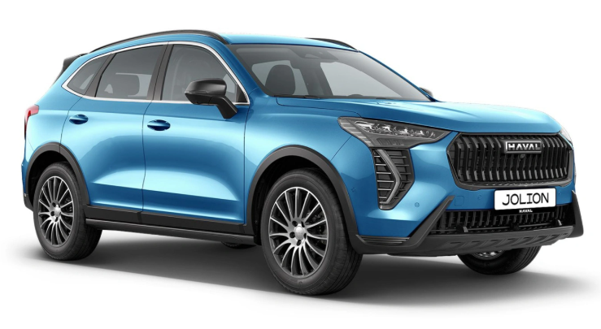
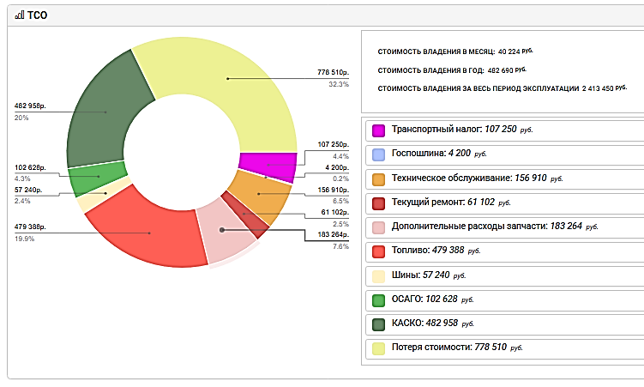
Стоимость владения автомобилем HAVAL JOLION COMFORT за 5 лет
2
HAVAL JOLION COMFORT
#НАПИ_стоимость_владения
Источник: НАПИ / Национальное Агентство Промышленной Информации
www.napinfo.ru

